Slide 1
Theodorova špirála
Ondrej Krajčovič
IV.B. RPP 13.2.2023

Slide 2
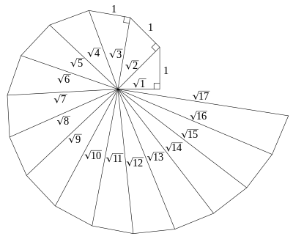
Čo je to Theodorova špirála?
Špirála

Slide 3
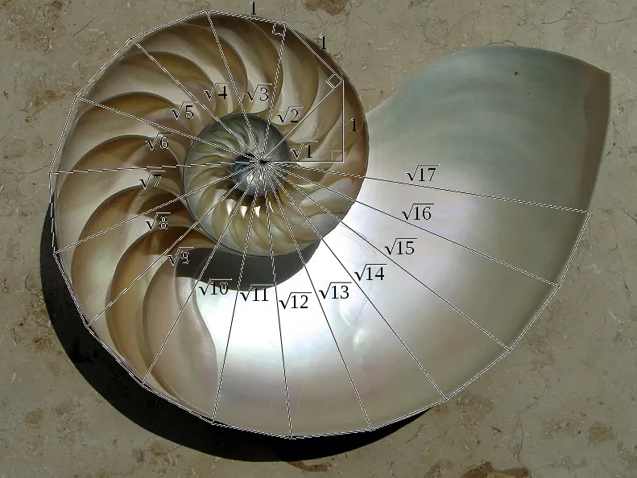
Výskyt

Slide 4
cyklus
1
E
D
1
C
1
B
A

Slide 5
kolmica
C
AB’
B
1
C’
Vytvoríme vektor AB
AB = A – B
K nemu vytvoríme normálový vektor AB’
AB
lABl
A

Slide 6
kolmica
C
1
AB’
B
Vektor AB’ môžeme označiť aj ako normálový vector: n
AB’ = ((-1)*AB₂ , AB₁)
AB
lABl
A
A

Slide 7
Dĺžka kolmice kolmica
Problem numero 1
x
lABl
AB’
Vektor AB’ má rovnakú dĺžku ako vektor AB
B
AB
lABl
A

Slide 8
Dĺžka vektora
Problem numero 2
X
AX
lABl * k
B
k*AB = (AB₁*k, AB₂*k)
Násobením môžeme dĺžku vektora zväčšiť, delením zmenšiť
n = u/a; a = lul => lnl = 1
lABl
AB
A

Slide 9
Normálový vektor n
C
1
AB’
n
B
Vektorom n možeme vyrátať súradnice bodu C
Vzdialenosť lBCl = 1
AB
lABl
A

Slide 10
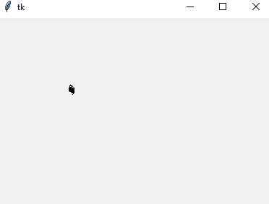
Veľkosť vzdialenosti lBCl
Problem numero 3
Vzdialenosť 1 je moc malá
Vytvoríme premennú k podľa ktorej budeme určovať dĺžku lBCl

Slide 11
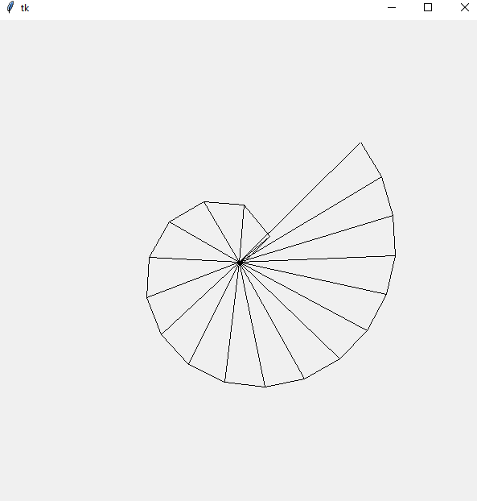
Finish
Algoritmus vložíme do cyklu

Slide 12
Ďakujem za pozornosť
Ondrej Krajčovič
IV.B. RPP 13.2.2023

